Slide 1
모델링 (2/2)

Slide 2
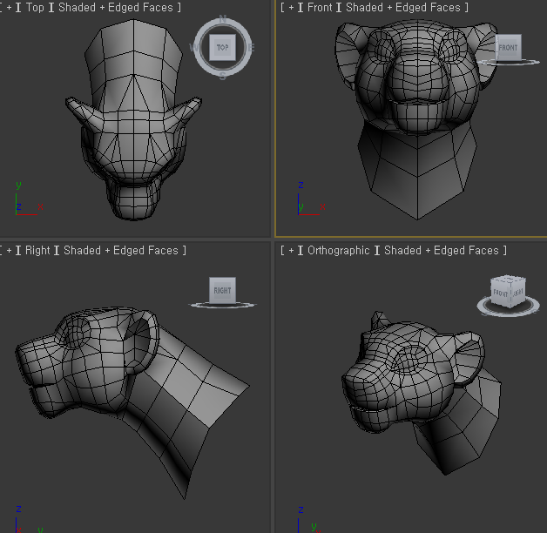

Nala 모델링
교과서 p. 590~

Slide 3
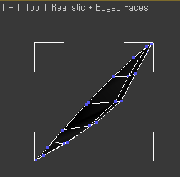
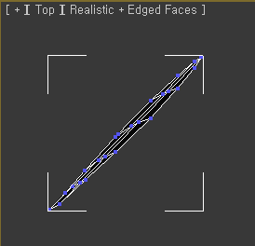
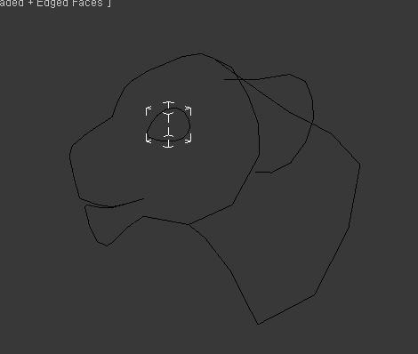
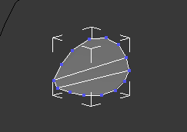
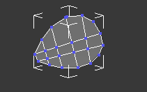
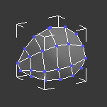
Nala 모델링
스케치 자료 열기
“Nala-Low Poly-Start.max” 파일 열기
User View에서 ‘Eye’ spline 마우스 오른쪽 클릭 > Convert to: > Convert to Editable Poly (A)
Selection에서 Vertex 선택 > ‘Eye’를 마우스 오른쪽 클릭 > Cut 클릭 (또는 ALT+C)
(B)처럼 가로, 세로 방향으로 Cut 실행(Poly 생성) (선 연결 후 ESC, 선 연결 후 ESC…)
Vertex를 이동시켜서 둥근 형태 생성. Top View와 User View에서…(C)
A
B
(C)

Slide 4

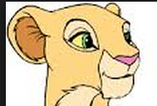
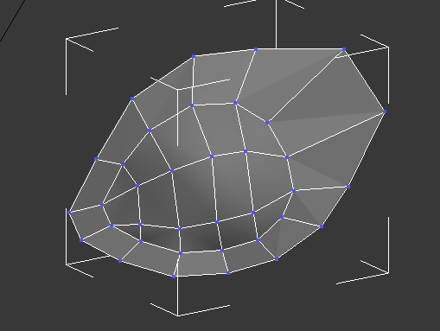
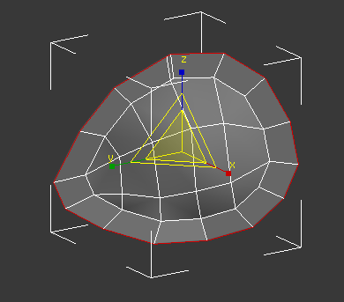
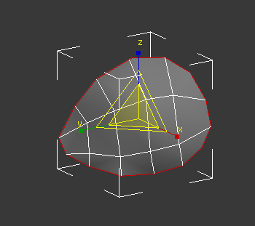
Nala 모델링
눈 가장자리 제작
Selection > Border 선택 > Select and Uniform Scale 선택 > 바깥쪽 edge 선택 (A)
Shift + 드래그로 확장(확장 복제)
깊은 눈매 생성을 위해 다음과 같이 Vertex 조정 (Selection > Vertex 후) (C)
A
(B)
(C)

Slide 5
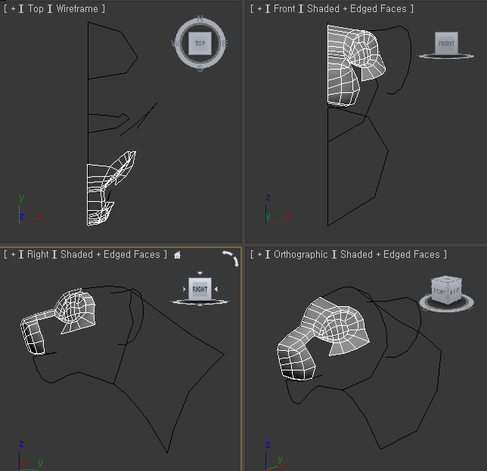
Nala 모델링
(참고)
중간 목표

Slide 6
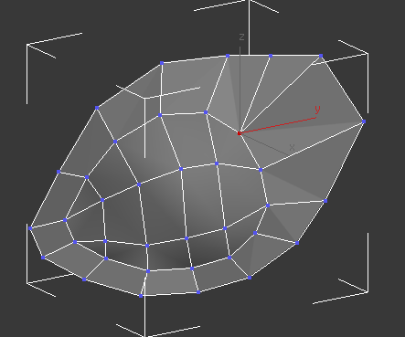
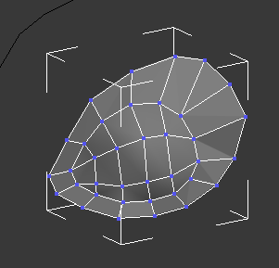
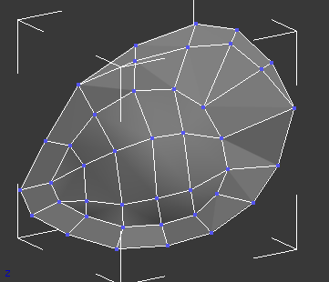
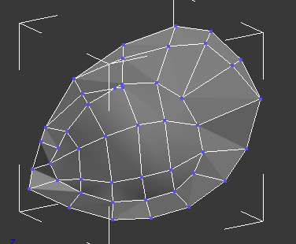
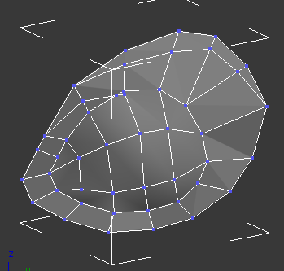
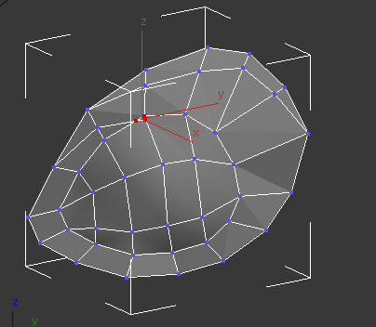
Nala 모델링
Cut(ALT+C)로 Edge 2개 추가 (A) 후 Vertex 위치 조정 (B)
다시 Cut으로 Edge 추가 (C1 & C2 & C3)
Selection > Vertex 후 위치 조정(D)
(A)
(B)
(C1)
(C2)
(D)
(C3)

Slide 7
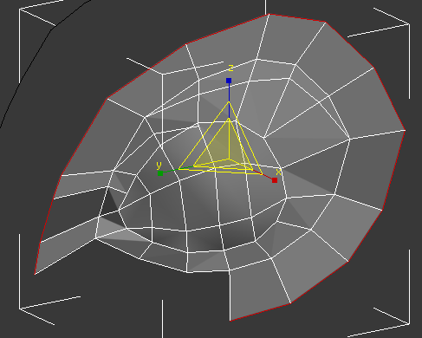
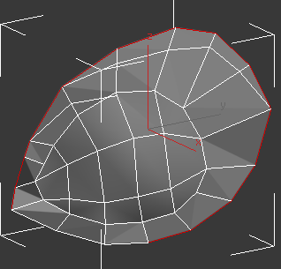
Nala 모델링
Selection > Edge 선택 후 아래쪽 edge 3 개 제외 바깥쪽 edge 선택 (CTRL+클릭으로 가장자리만 선택) (A)
Uniform Scale + SHIFT 드래그로 3개 축 방향으로 동일하게 면 확장 (B)
(B)
(A)

Slide 8
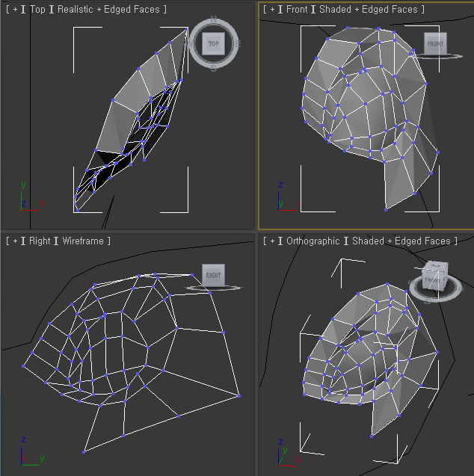
Nala 모델링
그림을 참고로 Vertex 위치 정리

Slide 9
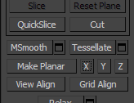
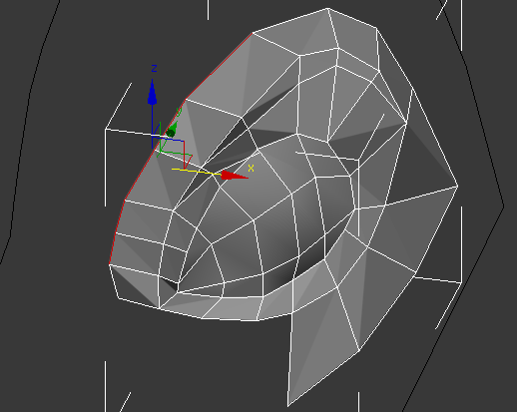
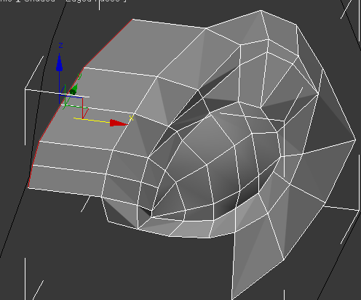
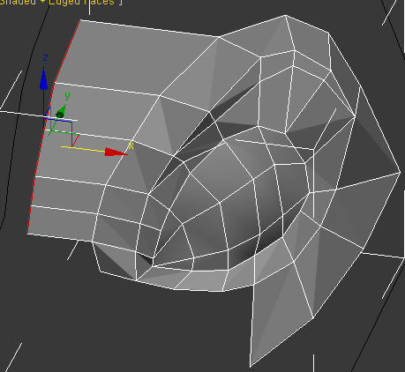
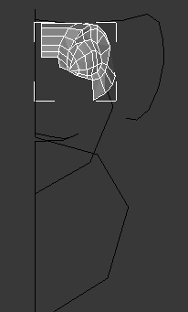
Nala 모델링
User View에서 Edge 5개 선택 후 SHIFT+이동으로 면을 X축 방향으로 늘여 줌(A)
오른쪽 패널에서 Make Planar > X를 클릭해서 평면 형태로 생성 (B)
(A)
(B)

Slide 10
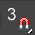
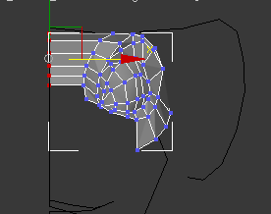
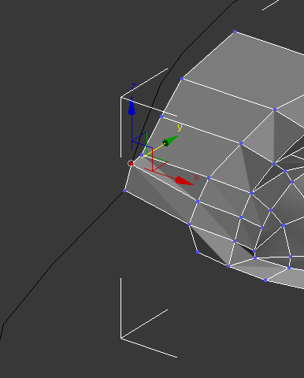
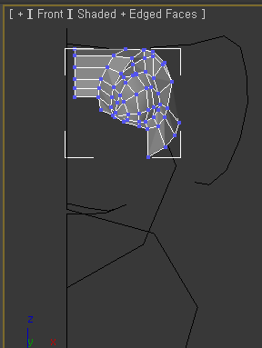
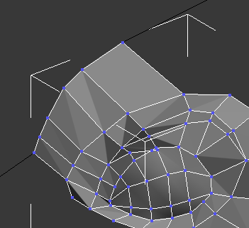
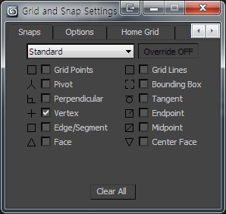
Nala 모델링
바깥쪽 Spline의 Vertex 위치에 3D Snap(Vertex)을 활용해서 Vertex 조정
Front View에서 바깥쪽 vertex 선택 (A)
Snap Toggle 을 마우스 오른쪽 클릭 > Vertex 항목 선택 > [X]를 눌러서 닫기 (B)
선택한 vertex 위치가 처음 스케치선에 맞도록 이동 (C)
2. User View에서 적절하게 View를 회전시키면서 하나씩 조심해서 YZ 평면을 따라 이동시켜서 선에 일치
1. 가장자리 vertex들을 선택해서 Front View에서 한 번에 선에 맞게 이동
A
C
B

Slide 11
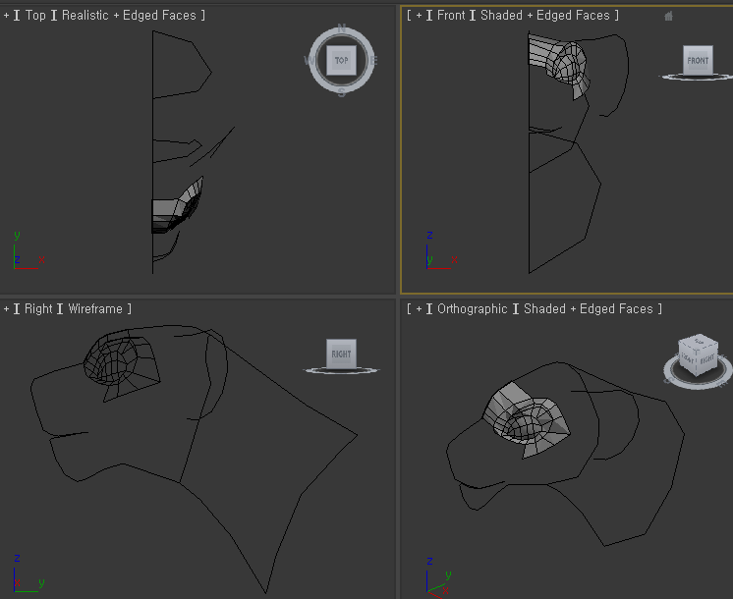
Nala 모델링
중간 점검

Slide 12
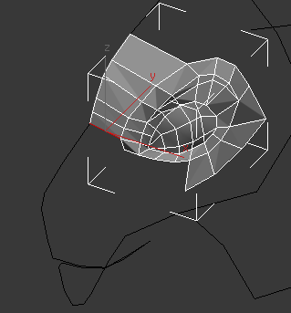
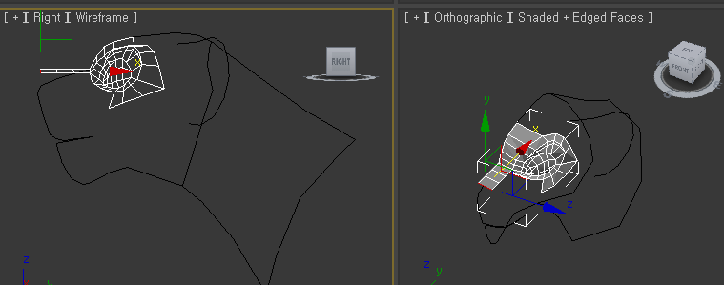
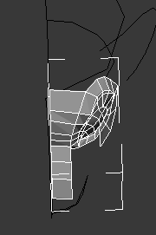
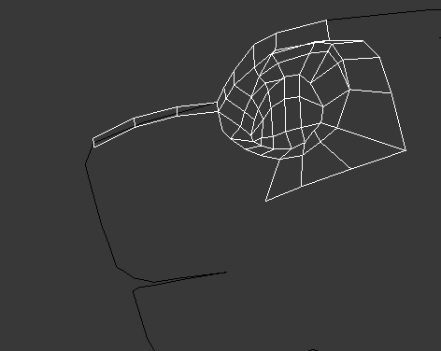
Nala 모델링
Selection > Edge 선택 후 앞쪽 edge 선택 > SHIFT+이동 복제 X 3회 (A)
3D Snap(Vertex)를 이용해서 Vertex 위치 조정 (Edge 선택 단위로…) (B)
(A)
(B)

Slide 13
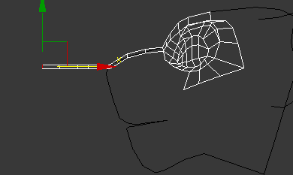
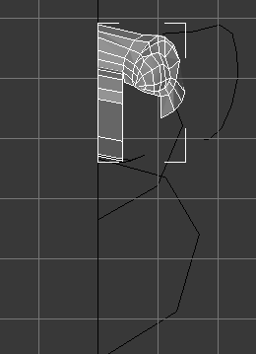
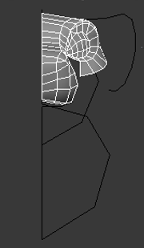
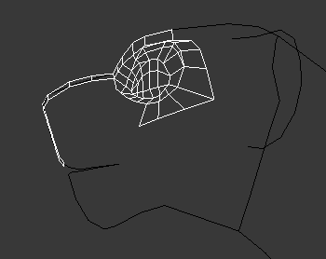
Nala 모델링
이런 방식으로 계속해서 (5칸) 외곽 Spline에 맞춰 Edge를 SHIFT+이동 복제로 형성 (A) (이 때 Snap을 해제하면 더 쉬움)
3D Snap(Vertex)를 이용해서 Vertex 위치 조정 (Edge 선택 단위로…) (B)
(A)
중간 목표
(B)

Slide 14
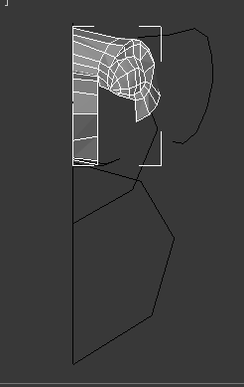
Nala 모델링
Front View에서 중간 목표에 맞게 확장 시킨 Vertex 위치 조정 (A) (Selection > Vertex)
중간 목표
(A)

Slide 15
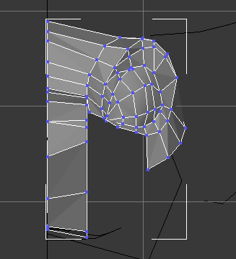
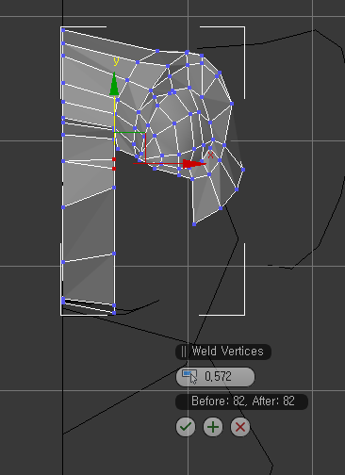
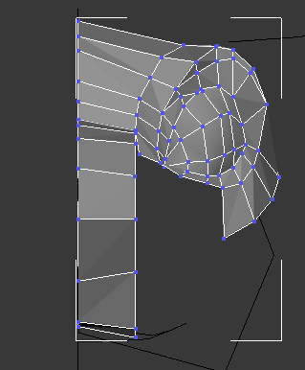
Nala 모델링
실수로 그림 보다 Vertex 개수가 많아 졌다면? -> Weld 로 줄여 줌
Selection > Vertex에서 하나로 합칠 Vertex들을 선택한 후 오른쪽에서 Weld 옆 사각형 선택

Slide 16
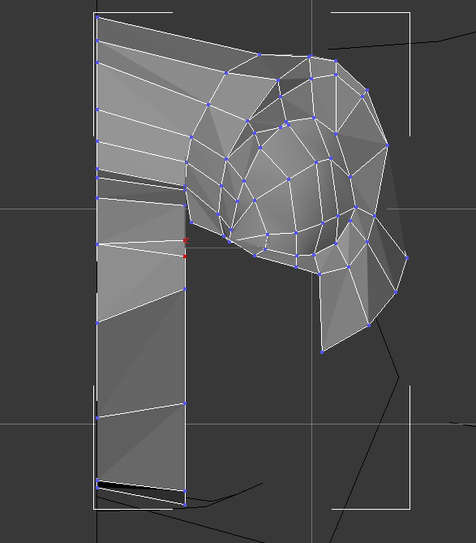
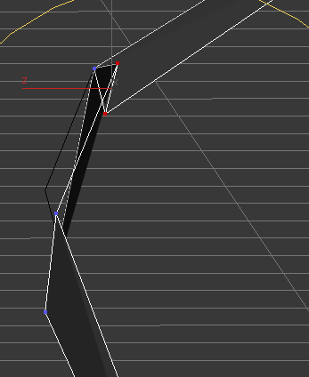
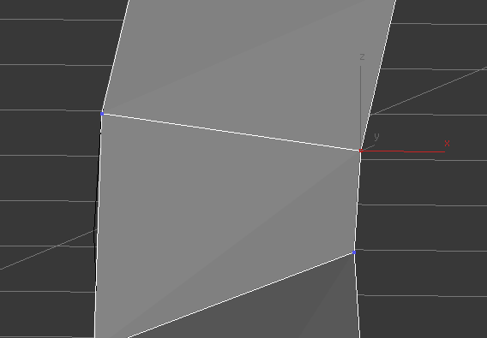
Nala 모델링
혹시 Weld가 잘 안된다면?
회전하면서 혹시 다른 View에서는 실제로 멀지 않은지 확인하고 충분히 가깝게 위치시킨 후 Weld 클릭

Slide 17
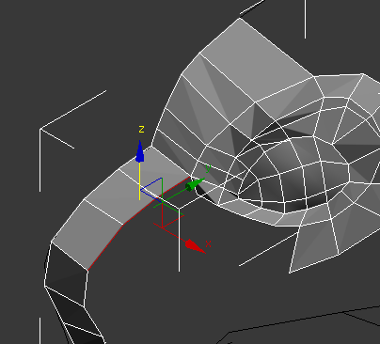
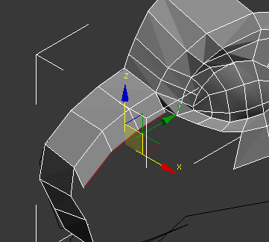



Nala 모델링
Selection > Edge 선택 후 그림처럼 Edge 3개를 선택한 후 ZX 평면을 따라 SHIFT + 이동 복제(A)
Selection > vertex 선택 후 Target Weld 선택 > 순서대로 연결할 Vertex 클릭(B)
(A)
(B)

Slide 18




Nala 모델링
코 부분 Edge를 역시 SHIFT+이동 복제(A)
Selection > vertex 선택 후 Target Weld 선택 > 순서대로 연결할 Vertex 클릭(B)
나머지 vertex도 Target Weld로 연결 (삼각형으로…) (C)
(A)
(B)
(C)

Slide 19




Nala 모델링
Selection > Edge 선택 후 표시한 Edge를 4칸 SHIFT+이동 복제 (이 때 Snap은 해제!) (A)
Front View에서 목표 결과를 참고해서 Edge 위치 대략적으로 정리 (B)
(A)
(B)

Slide 20




Nala 모델링
Selection > Edge 선택 후 표시한 양쪽 Edge를 모두 선택 (CTRL+클릭) 한 후에 Bridge 단추 클릭해서 연결(A)
Selection > vertex 선택 후 그림을 참고해서 면 정리 (B)
B
(A)

Slide 21





Nala 모델링
Selection > Edge 선택 후 표시한 양쪽 Edge를 모두 선택(CTRL+클릭)한 후에 Bridge 설정 단추 클릭, Segment에 2 입력해서 연결(A)
Selection > vertex 선택 후 Target Weld로 연결 (B)
(A)
(B)
(A)
(A)

Slide 22





Nala 모델링
Selection > Edge 선택 후 표시한 Edge를 SHIFT+이동 복제 (이 때 Snap은 해제!) (A)
Selection > vertex 선택 후 Target Weld로 연결 (B)
Target Weld에서는 Vertex 순서가 중요!! (두 번째 선택하는 위치로 첫번째 vertex 위치가 이동)
Target Weld로 Vertex A를 Vertex B에 붙임(C)
(A)
(B)
(C)
A
B

Slide 23




Nala 모델링
이렇게 Edge를 이동 복제해서 붙여 나가면 표면이 울퉁불퉁하게 되어 삼각형 가장 자리가 보임
따라서 수시로 Selection > Polygon 또는 Element를 선택한 후에 제작한 객체 face들을 모두 선택하고 Auto Smooth 단추 클릭 (A)
Before
모두 선택
After
(A)

Slide 24





Nala 모델링
Selection > Edge 선택 후 표시한 Edge를 SHIFT+이동 복제 계속 작업 (A, C)
Selection > vertex 선택 후 Target Weld로 연결 (B, D)
(A)
(B)
(C)
(D)

Slide 25


Nala 모델링
빈 삼각형을 채우기 위해서 Selection > Polygon 선택 후 Create 클릭 > vertex를 순서대로 클릭해서 삼각형 그림 (A)
(A)

Slide 26



Nala 모델링
Selection > Edge 선택 후 머리 위쪽에서 표시한 Edge를 SHIFT+이동 복제 (A)
Cut 클릭 후 그림처럼 edge 추가 (B)
(A)
(B)

Slide 27




Nala 모델링
Selection > Edge 선택 후 머리 위쪽에서 표시한 Edge를 SHIFT+이동 복제 (A)
Selection > vertex 선택 후 Target Weld로 연결 (B, C)
(A)
(B)
(C)

Slide 28

Nala 모델링
Cut 클릭 후 그림처럼 edge 추가

Slide 29





Nala 모델링
Selection > Edge 선택 (CTRL+클릭)후 SHIFT+이동 복제 (A)
Selection > vertex 선택 후 Target Weld로 연결 (C)
특히 빨간색 동그라미로 표시한 vertex는 귀 부분에 해당하는 spline (노란색 동그라미)에 snap 이동으로 연결(B)
(A)
(B)
C

Slide 30






Nala 모델링
Snap을 이용해서 입쪽의 vertex 위치를 정리 (A)
Bottom View 로 바꾼 후 Selection > Edge 선택 (CTRL+클릭)후 SHIFT+이동 복제 (B)
Selection > vertex 선택 후 Target Weld로 연결 (C)
Snap 켠 후 가장 자리 vertex 들을 spline에 연결 (D)
(A)
(B)
(C)
(D)

Slide 31






Nala 모델링
Snap 켠 후 Bottom View에서 안쪽 가장자리 edge 선택 후 이동 복제 (A)
아래 쪽 입 spline에 맞게 위치 조정 (B)
Selection > vertex 선택 후 Target Weld로 연결 (C)
가장 자리 vertex 들을 spline에 연결 (D)
(A)
(C)

Slide 32





Nala 모델링
Snap을 켜고 방금 이동 복제한 edge를 Front View에서 아래 쪽으로 이동 복제 (A)
아래쪽 턱 spline의 vertex 위치에 맞게 edge 이동 (B)
이렇게 목 아래 부분까지 계속 이동 복제
(A)
(B)

Slide 33





Nala 모델링
이렇게 목 아래 부분까지 계속 이동 복제 (snap을 켜고 edge 단위로 복제 가능)
Edge 선택, Right View에서 Snap을 켠 상태에서 XY 평면 방향으로 SHIFT + 이동 복제
이 때 조금 씩 이동해서 snap 되는 부분을 잘 찾아야 함
(A)

Slide 34



Nala 모델링
Snap 해제. 그림에서처럼 edge 3개 선택 후 이동 복제(A)
Edge 선택, Right View에서 Snap을 켠 상태에서 XY 평면 방향으로 SHIFT + 이동 복제
이 때 조금 씩 이동해서 snap 되는 부분을 잘 찾아야 함
Selection > vertex 선택 후 Target Weld로 연결 (B)
(A)
B

Slide 35



Nala 모델링
아래 턱을 따라 Edge 3개 선택, ZX 평면 방향으로 SHIFT + 이동 복제 x 2 (A)
Selection > vertex 선택 후 Target Weld로 연결 (B)
Auto Smooth 적용
(A)
B

Slide 36






Nala 모델링
Selection > vertex 선택 후 Target Weld로 연결 (A)
구멍 부분을 막기 위해서 Selection > Boarder 선택 > 열려 있는 구멍의 edge 선택 > Cap 단추 클릭 (B)
Cut (ALT+C)을 실행해서 edge 하나 추가(C)
(A)
(C)
(B)

Slide 37




Nala 모델링
Selection > Edge 4개 선택 (CTRL+클릭)후 SHIFT+이동 복제 X 2 (A)
Selection > vertex 선택 후 Target Weld로 연결(B)
Vertex 위치 조정 (C)
(A)
(B)
(C)

Slide 38



Nala 모델링
뺨 부분에 볼륨감을 추가하기 위해서 Cut (ALT+C)을 실행한 후 Edge 추가(A)
볼륨감 있게 vertex 위치 조정(B) > Auto Smooth (C)
(A)
(B)
(C)

Slide 39



Nala 모델링
Vertex 위치 조정 (A)
Snap을 켜고 빨간색 동그라미 vertex 위치 이동
Snap 끈 후 나머지 vertex 위치들도 조정 (B)
(A)
(B)

Slide 40



Nala 모델링
Snap을 켜고 빨간색 동그라미 vertex 위치 이동(A)
Snap 끈 후 나머지 vertex 위치들도 조정 (B)
(A)
(B)

Slide 41




Nala 모델링
Selection > Edge 선택 (CTRL+클릭)후 양쪽 edge (각각 3개, 총 6개) 선택 Bridge Settings 클릭해서 Edge 연결 (Segment는 1개) (A)
Selection > Boarder 선택 > Cap으로 열린 삼각형 닫기 (B)
(A)
(B)

Slide 42





Nala 모델링
귀 생성을 위해 Selection > Edge 선택 (CTRL+클릭)후 edge 2개 선택(A)
Selection > Vertex 선택 > Snap을 켜고 원으로 표시된 vertex를 귀 Spline으로 이동 (B)
Target Weld로 연결(C)
(A)
(B)
(C)

Slide 43


Nala 모델링
작업 중에 Select By Name > Head 선택 > Selection > Vertex로 spline의 vertex 위치 확인하면서 작업 (A)
(A)

Slide 44


Nala 모델링
머리 뒤 쪽 edge 3 개 이동 복제. Snap을 잘 활용해서 정확한 위치로 (ZY 평면을 따라) 이동되도록 복제
(A)

Slide 45




Nala 모델링
Select By Name > Ear 선택 > Selection > Vertex로 spline의 vertex 위치 확인하면서 귀 부분 작업

Slide 46



Nala 모델링
Vertex 위치를 조정해서 귀 모양 수정
이 때 Spline vertex와 고정된 vertex는 움직이지 말고 다른 쪽 vertex 이동

Slide 47


Nala 모델링
지금까지 했던 방법을 이용해서 다음처럼 귀 생성
Cut
Collapse

Slide 48








Nala 모델링
귀와 닿아야 하는 얼굴 부분 vertex 정리(A) 후 Selection > Poly 선택, Create로 귀와 연결 (B)
SHIFT+ 이동 복제 (C)
(B)
(A)
(C)
(C)

Slide 49








Nala 모델링
Target Weld (A, C)
SHIFT+Edge 이동 복제(B)
Selection > Border > Cap (D), Selection > Vertex > Cut (E)
(B)
(A)
(C)
(D, E)

Slide 50




Nala 모델링
Spline vertex에 맞게 위치 조정
위치 조정을 하기 힘들다면…
Selection > Vertex. Snap을 켠 상태에서 Spline 위에 Create로 vertex 생성 (A)
Edge 이동 복제로 poly 생성 (B)
그 후 이동시킬 poly 위의 vertex와 Target Weld로 결합 (C)
A
B
C

Slide 51



Nala 모델링
목 만들기
Neck Spline의 vertex를 미리 생성해서 표시한 후 작업
(Selection > Vertex > Create 이용. 반드시 snap 켠 후 작업)
약간 씩 위치가 어긋난 vertex는 Target Weld로 위치 수정
snap 켠 후 vertex > create를 클릭하고 spline 주변으로 가면 노란색 십자가 표시

Slide 52



Nala 모델링
Edge + SHIFT 이동 복제를 하면서 미리 표시한 vertex를 Target Weld로 맞춰 나가면서 작업 (A)
이동 복제로 표시한 vertex들끼리 연결(B)
A
(B)

Slide 53



Nala 모델링
귀 아래 부분을 Selection > Border > Cap으로 막아줌 (A)
너무 굴곡이 심하면 Cut으로 Edge 추가(B)
Vertex 삭제 후 정리해도 OK
(A)
(B)

Slide 54



Nala 모델링
목 뒤 쪽도 spline에 추가한 vertex를 따라서 작업

Slide 55




Nala 모델링
나머지 부분도 마무리
Target Weld
Cap
Cut

Slide 56


Nala 모델링
완성!
Selection > Element로 전체 선택 후 Auto Smooth
Auto Smooth

Slide 57


Nala 모델링
Spline들을 모두 삭제한 후 Modifier List에서 Symmetry 적용
우리가 작업한 3D geometry
보조 spline
Symmetry

Slide 58
과제
캔 모델링
교과서 pp. 559-589
Pepsi images.zip 파일 사용

